Slide 1
Accélération de particule et production de gamma

Slide 2
Rayons Cosmiques
Presque linéarité sur 12 ordre de grandeur en énergie et 32 en flux
Questions principales en astrophysique
Origine ?
Propagation?
Composition ?

Slide 3
Rayons Cosmiques
Orgine des particules chargés?
Avant genou : origine galactique
Cheville : extragalactique

Slide 4
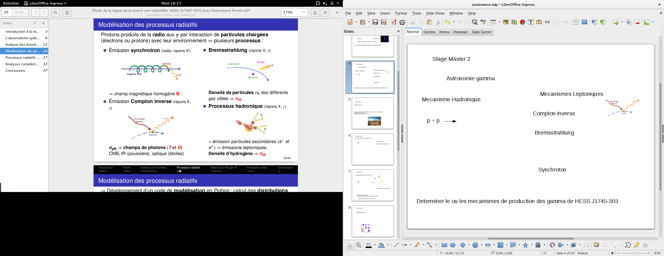
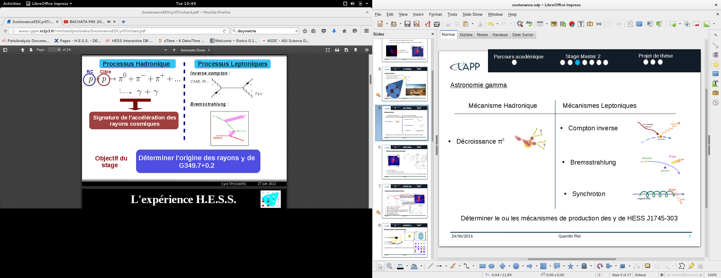
Processus d’émission des Gamma
Décroissance de π⁰
Des protons vont interagir et produire de nombreuses nouvelles particules

Slide 5
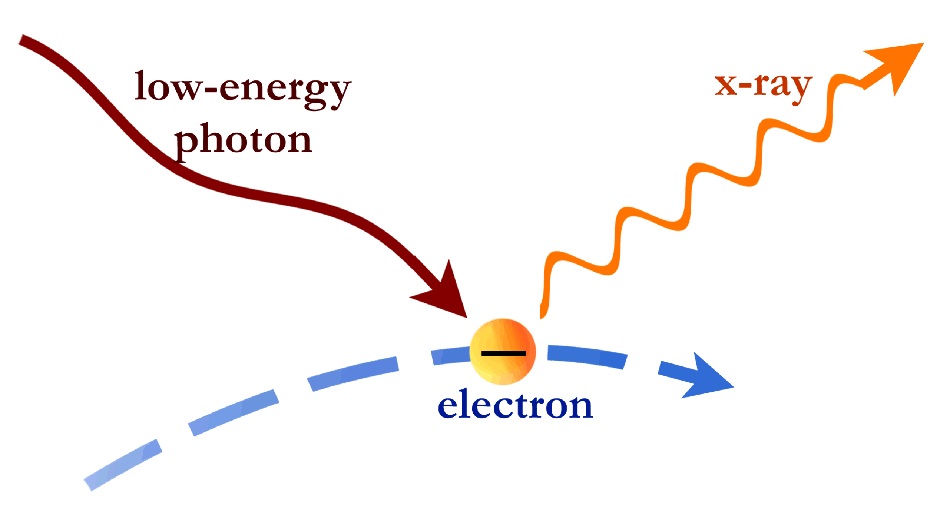
Processus d’émission
Compton inverse
Photon va rentrer en contact avec un électron. L’électron va lui transmettre une partie de son énergie et le photon devient plus énergétique

Slide 6
Processus d’émission
Bremsstrahlung (ou rayonnement de freinage)
Une particule chargée qui bouge dans un champ électrique est ralentie. Cette perte d’énergie est émise sous forme de rayonnement

Slide 7
Processus d’émission
Synchrotron
Synchroton
Une particule qui bouge dans un champs électromagnétique va voir sa trajectoire changer et émettre un rayonnement Synchrotron.

Slide 8
Sources émettrices de rayonnements gamma
Sources galactiques
Sources extra-galactiques
Sursaut gamma
Restes de supenovae
Noyaux actifs de galaxie
Pulsar
Emission diffuse
…
…
Matière noire ?

Slide 9
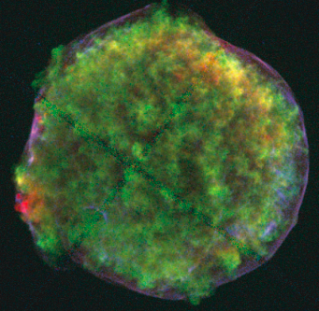
Les restes de supernovae
Dans notre galaxie, ≈ une explosion tous les 30 ans.
Tout ou partie de la matière stellaire (éjecta) est projetée à très grande vitesse (quelques 10 000 km/s) dans le milieu interstellaire.

Slide 10
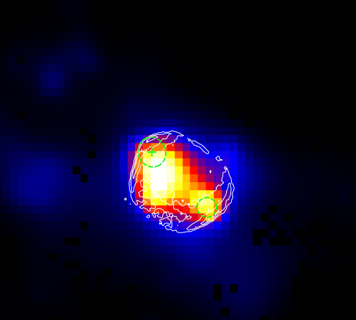
Un example: SN 1006
SN 1006 observés en rayon gamma Fermi
SN 100 observés dans le6s rayons X par Chandra.
SN 1006 observés en rayon gamma par HESS

Slide 11
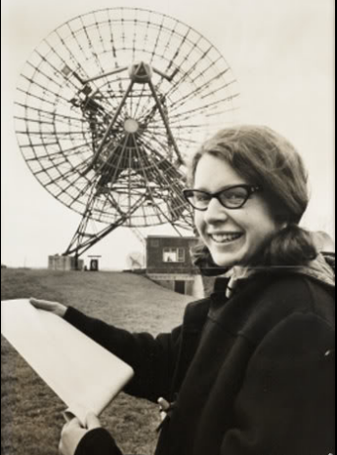
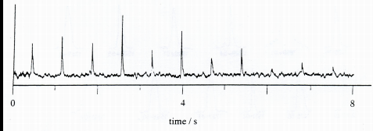
Les pulsars: decouverte
1967 : découverte des pulsars par Hewish & Bell
1968 : identification des pulsars comme des étoiles à neutrons en rotation rapide et fortement magnétisée (Gold)
1968 : découverte des pulsars du Crabe et de Véla : lien avec les supernovae
Jocelyn Bell

Slide 12
Les pulsars
Etoile à neutron (cadavre d’étoile) en rotation rapide qui émet de la matière à ses pôles magnétique.
Les périodes des pulsars sont très brèves : la plus longue est de 4s, et la plus courte est celle du pulsar du Crabe : 0,033s.
Pulsar du Crabe et sa nébuleuse

Slide 13
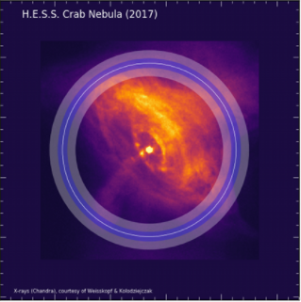
Les pulsars en gamma
Pulsar du Crabe par HESS
Pulsations du Crabe par VERITAS

Slide 14
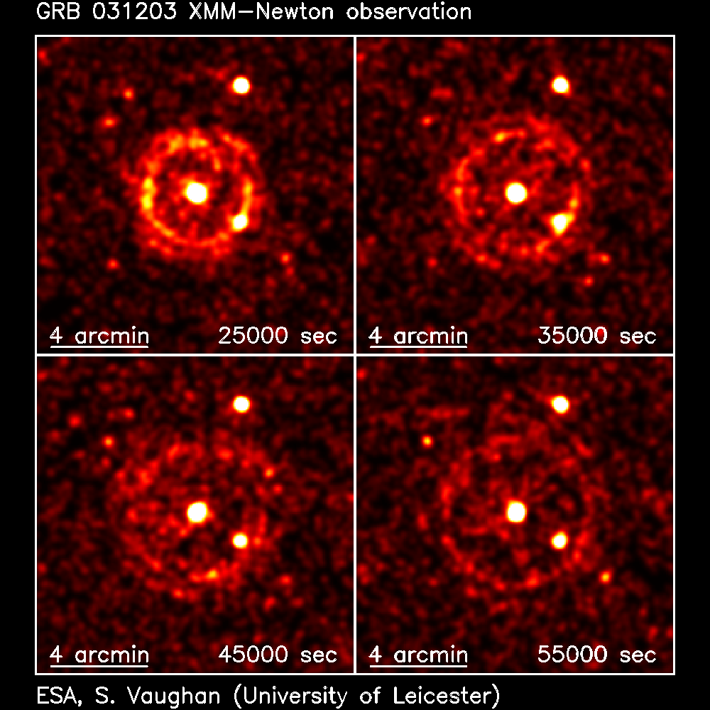
Les sursauts gamma
Processus encore mal connu
Flash très bref et intense de rayonnement à toutes les longueur d’onde
Emission très grande d’énergie

Slide 15
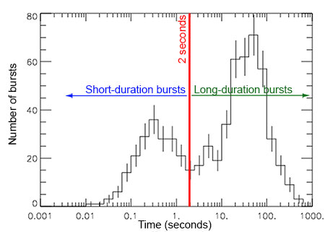


Les sursauts gamma
2 types de sursaut gamma
Fusion d’objets compacts
Effondrement d’étoiles massives

Slide 16
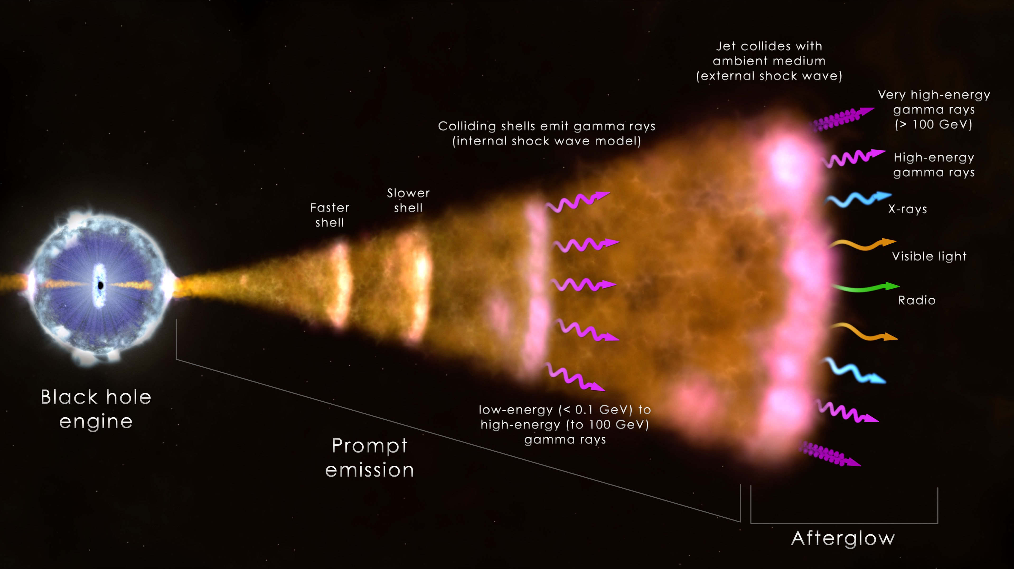
Les sursauts gamma
Vue d’artiste d’un sursaut gmma

Slide 17
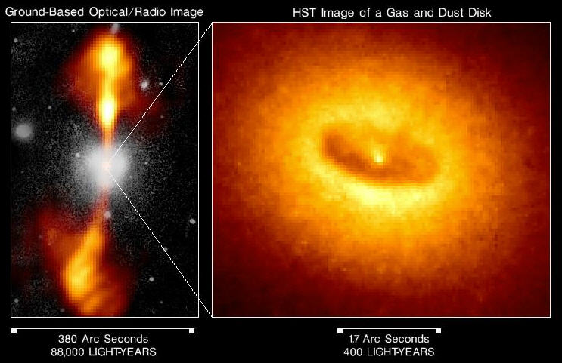
Les noyaux actifs de galaxies
Trou noir super massifs au centre de certaines galaxies (10%)
Disque d’accrétion
Jets d’émission

Slide 18
Les noyaux actifs de galaxies
10% des galaxies sont dite active
Visible sur tout le spectre

Slide 19
Centaurus A
Plus proche galaxie radio
870-microns submillimètre, de LABOC sur APEX, sont montrées en orange.
Les données rayons X de l'Observatoire Rayons X de Chandra sont montrées en bleu.
Les données de lumière visible du Wide Field Imager (WFI) du MGP/ESO télescope de 2.2 mètres situé à La Silla

Slide 20
Centaurus A en Gamma
X, Visible
Fermi-GeV
HESS-TeV

Slide 21
L’ émission diffuse
80% des photons détectés par Fermi LAT proviennent de l’émission diffuse.
Interaction RC+gaz
Fond diffus extragalactiquec
Fermi bubbles
Connection avec le
Centre Galactique
Reste d’activité?

Slide 22
La matière noire
Production de particules détectables par nos instruments (directement ou indirectement)
Annihilation de matière noire

Slide 23
Des questions ?

Slide 24
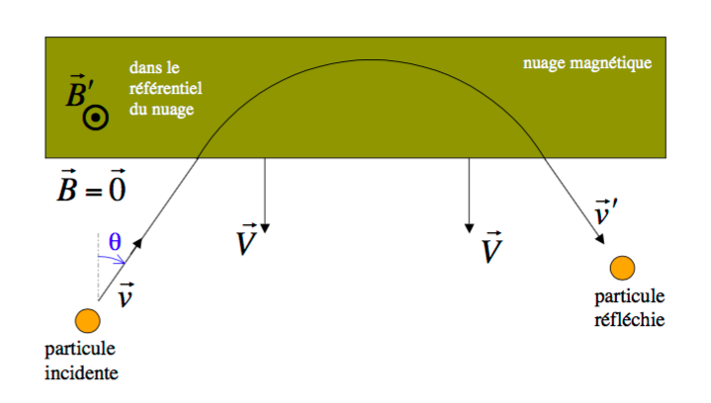
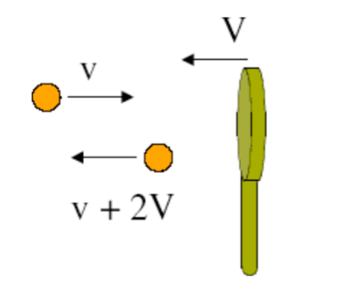
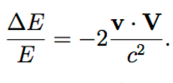
Accélération des rayons cosmiques
Accélération de Fermi du premier ordre

Slide 25
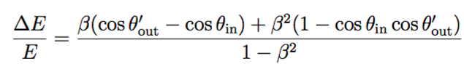
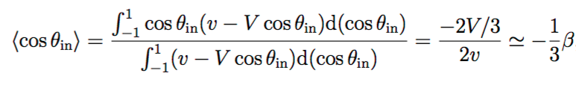
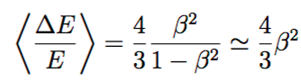
Accélération des rayons cosmiques
Accélération de Fermi du deuxième ordre

